Slide 1

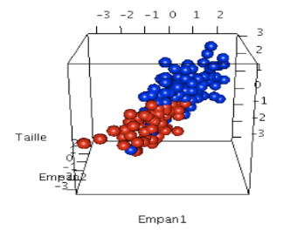
S T A T I S T I Q U E D E S C R I P T I V E
1 - 2
P-114
Semestre 2
Année 2024
Par : Manasé Bezara

Slide 2
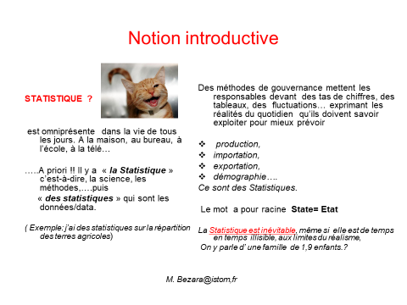

Slide 3

Analyse de données:
-Analyse factorielle(ACP, AFC, ACM, AD, AFDM…)
-Classification et Typologie ( K-Means- CAH…).
Régression Linéaire simple
Regression Multiple
Modèle Logit
Nous sommes ici
Population
Inférence
Echantillonnage
- Taille: ( voir table)
Méthode : proba ou
non proba)
Stat Inférentielle:
-Théorie des échantillonnages
-Lois de probabilité
- Construction des Estimations
-Tests statistiques.
-Experimentation
*Logiciel R
Données
Ech.
Stat. Descr : Données, nuage, tableaux, Histo, ( tendance centrale, dispersion, forme, Boxplot, ….). Corrélations, Série temporelle, Indices.
Enquête.
( questionnaire ou observation terrain)
Données
Données primaires :générées par une étude spécifique, n’existaient pas avant.
Données secondaires: données disponibles, déjà utilisées, générera des données primaires pour un problème spécifique.

Slide 4
DEROULEMENT
V H : 24 heures (cours) en 16 séances
13.5 heures ( WIMS/TD) en 9 plages, 1 TD (1/4) de promotion en SI
Séances (1-2 )
Notion introductive.
Tableaux statistiques et Représentation graphiques.
Données usuelles.
Séances (3-4)
Valeur centrales et paramètres de position
Séances (5-6)
Dispersion
Moment
Concentration
Forme
Séances(7-8)
Distribution à 2 dimensions
Tableaux de contingence
Lois marginales.
Covariance
Séances(9-10)
Tendance
Coefficient de Corrélation
Régression linéaire,
Séances(11-12)
Ajustement
Mco
Résidus
Séances (13- 14)
Calcul sur les Taux,
Séries chronologiques
Séances (15-16)
Indices élémentaires
Indices synthétiques
Applications.

Slide 5
Outils
Logiciels:
Gratuit:
- Tanagra
- R et ses packages.
Commercial ( information)
- Sphinx,
- Statbox,
XLSTAT,
STATISTICA
SAS
SPSS
,…
Bibliographie :
Boursin J.L. Comprendre la statistique descriptive, Armand Colin.
Monino J-L, Kosianski J-M, Le Cornu. Statistique descriptive, Dunod.
Cohen D. Azoulay E., statistique première année, Dunod.
Py B. Problème et exercices de statistique, Economica.
Evaluations,
Examen Final ( durée 1h 30)
Td noté plateforme Wims

Slide 6
Visite de ma classe virtuelle staman1
Promotion 114
2
But : travailler à mon rythme
Travailler les Feuillets WIMS
Préparer mon évaluation par la plateforme

Slide 7

Tapez dans google
Cliquez ici

Slide 8
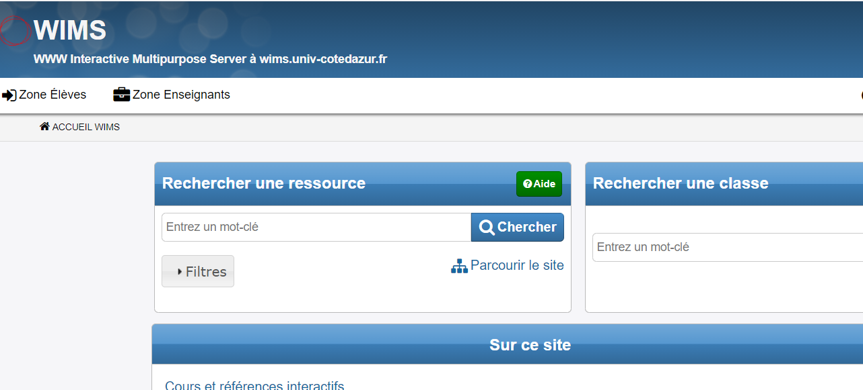
Cliquez dans zone Elèves

Slide 9
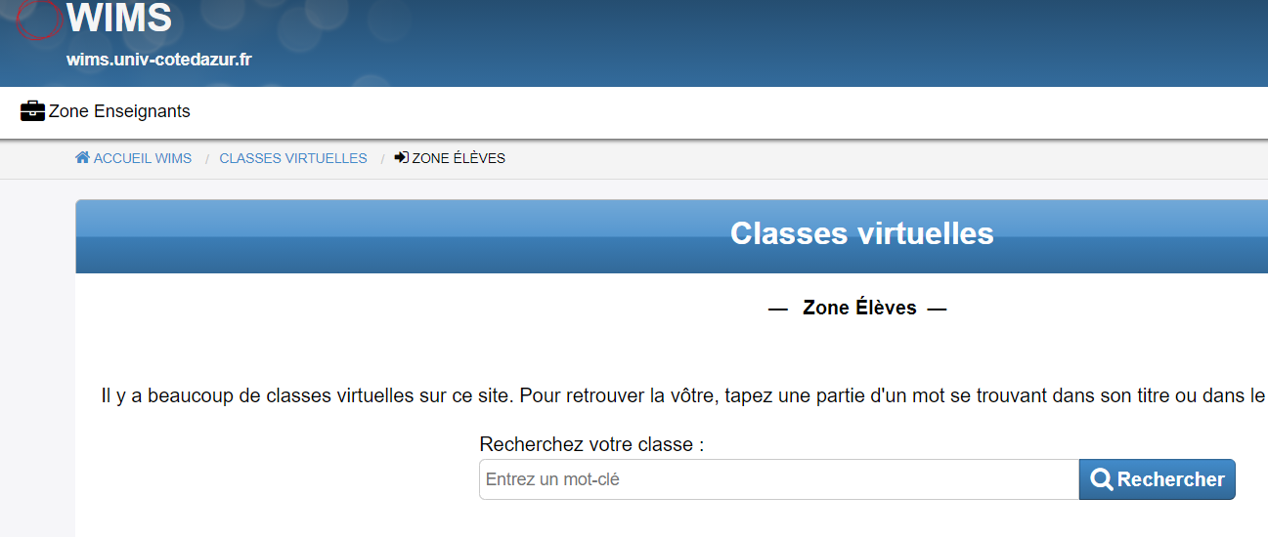
Tapez ici le nom de votre classe: STAT1MAN ou STATMAN1

Slide 10
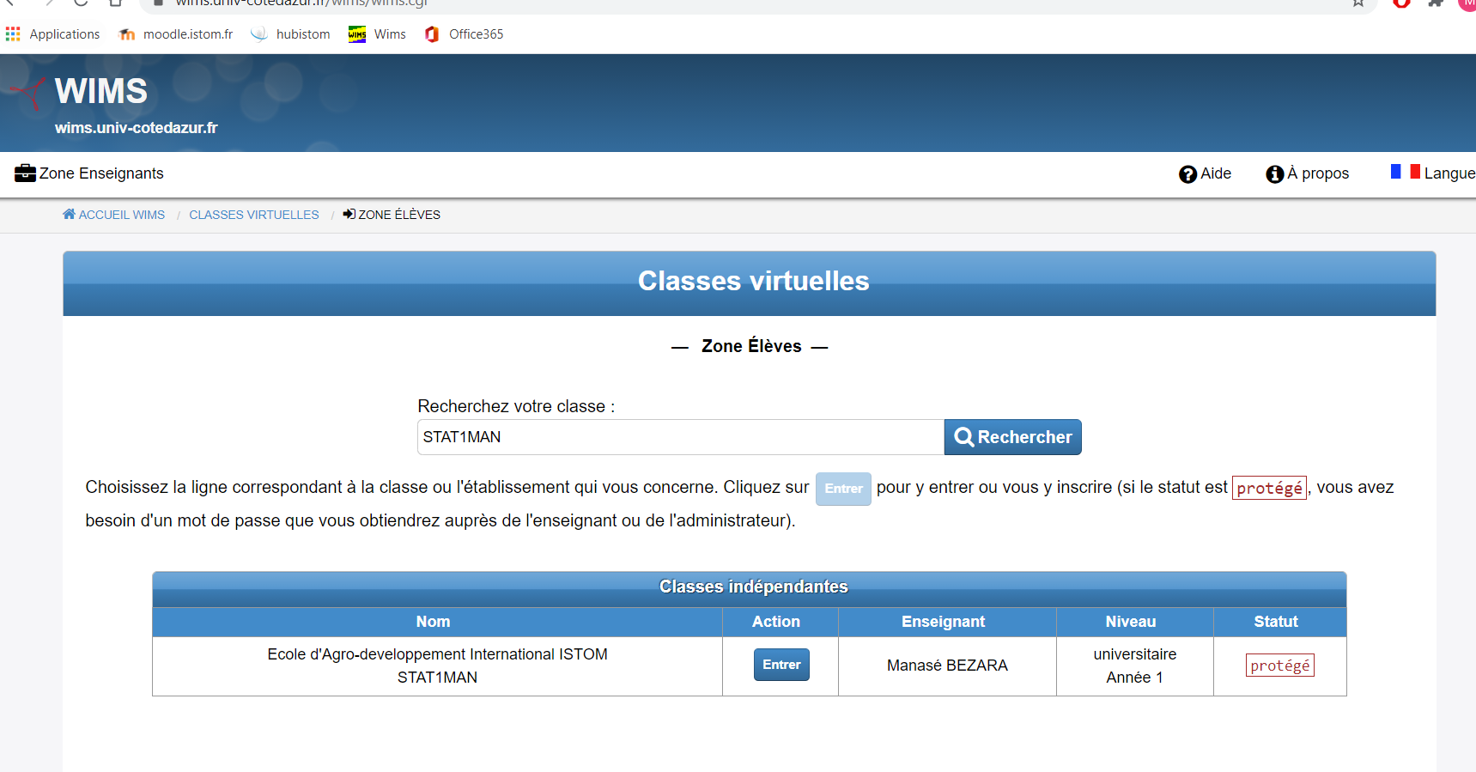
Cliquez sur Entrer

Slide 11
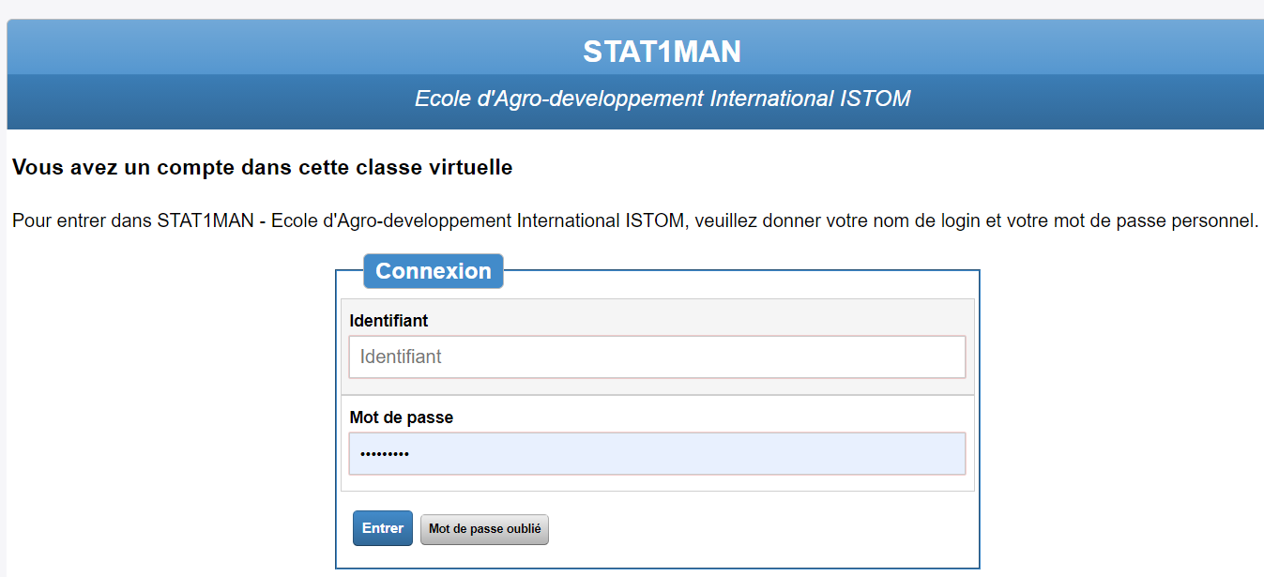
Complétez la fenêtre par votre, identifiant et par votre,
mot de passe
( cf Dossier mail de M Bezara)

Slide 12
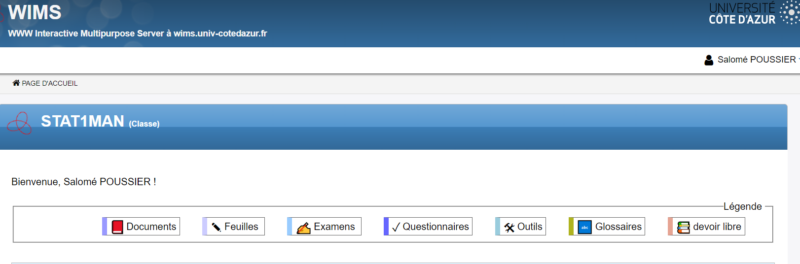
Et vous voilà dans votre Classe !!!

Slide 13
STATISTIQUES DE TOUS LES JOURS.
Statistiques Covid-19,
Statistiques boursières,
Plateforme Landfiles (réseau social de l’innovation agricole), www.landfiles.fr,
Médiamétrie, …..
Etc……………………
Les premiers éléments statistiques( à apprivoiser )
indicateurs primaires univariés ( moyenne, mode, médiane, variance, écart-type)
Indicateurs primaires bivariés: covariance, corrélation,
Variation, tendance, trend, ajustement, ….

Slide 14
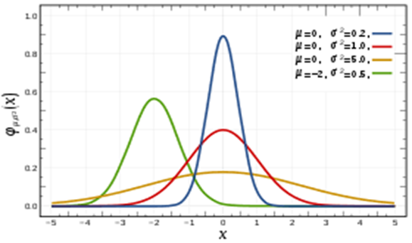
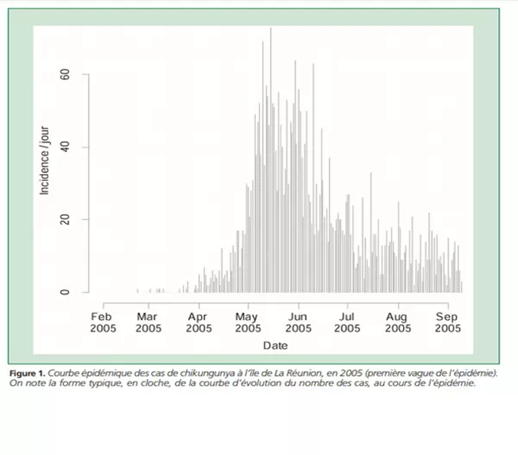
Statistique Covid19,
Pic
D’une manière générale, on associe ( modélise) la dynamique de propagation des virus avec la loi normale, Gauss, courbe en cloche.
Ce qui permet de situer sa période et ses 3 phases principales
La phase ascendante
Le Pic
La phase descendante
Pour le Covid -19 le premier problème c’est l’existence des plateaux ???

Slide 15
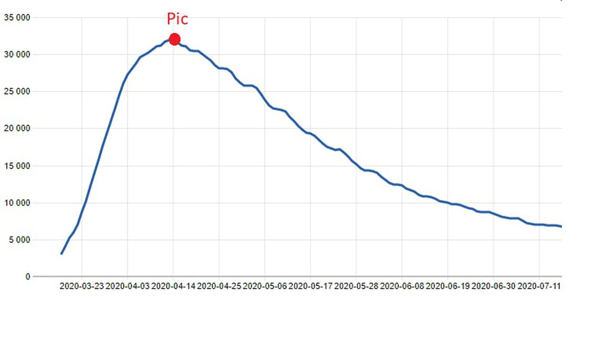
Statistiques-Covid -19
Première Vague : Mars –Juin 2020
Le premiers cas officiels Covid-19 enregistrés en France le 24 janvier 2020 ( SPF). Le nombre de nouveaux cas et de décès ont augmenté jusqu'à la fin mars.
Le 3 avril, l'impact était majeur et "la France se situait dans une phase de haut plateau" ( Jérôme Salomon, Dg S le 10 avril). Le Pic en hospitalisation ( 32.000) était atteint le 14 avril .
le 20 avril au 14 juin une phase descendante ( 15 000).
Pour atteindre u plateau bas entre le 15 juin et le 20 septembre, ( 5 000 hospitalisation),
MAIS,
Les chiffres ont commencé à ré-augmenter vers 29 août, laissant présager le début d'une deuxième vague

Slide 16
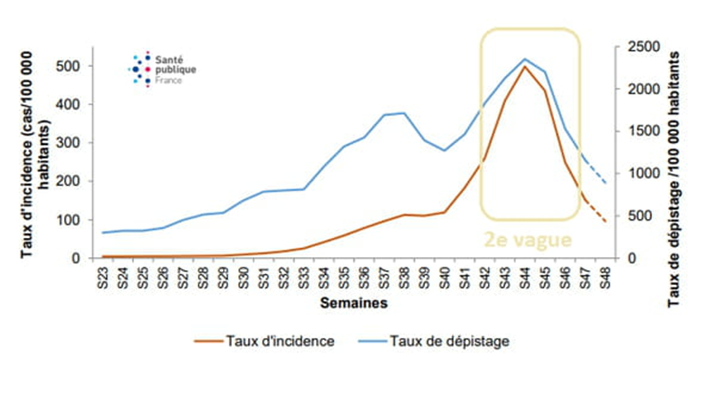
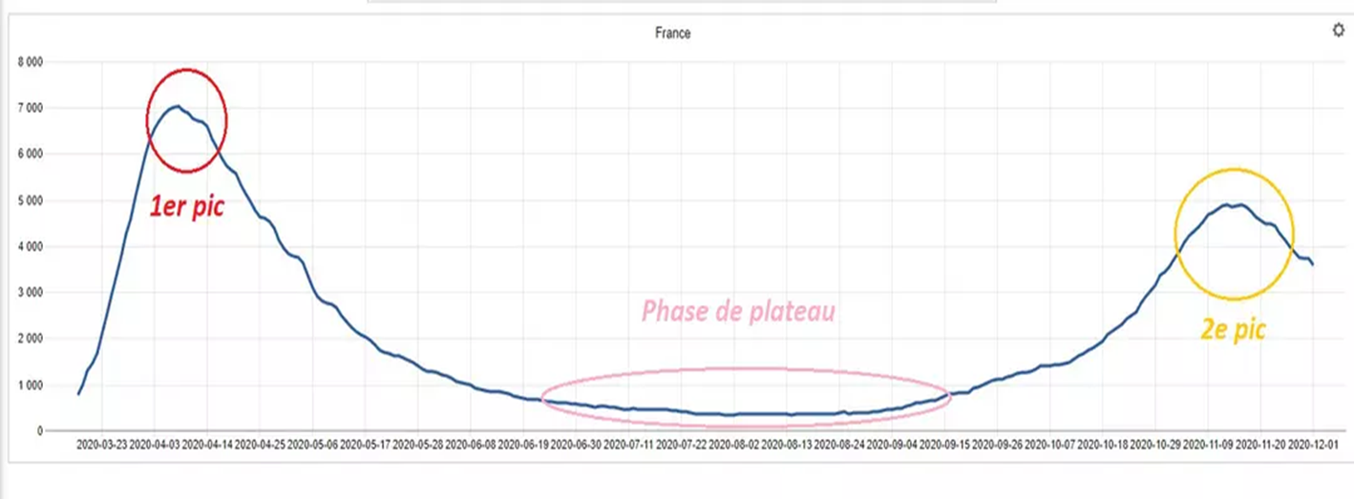
Les scientifiques tentent de prédire l'évolution de la propagation du coronavirus, en tenant compte des facteurs sociaux ainsi que des mesures d'hygiène et de confinement mises en place par les autorités sanitaires.
Quelques uns des indicateurs:
le nombre de personnes qu'un malade peut infecter (le R0)
le nombre de nouveaux cas sur 100 000 personnes en 7 jours (Taux d‘incidence),
Le nombre de malade en réanimation.
Plateau

Slide 17
Commentaire final,
Le 24 novembre 2020,
Le Président a présenté un allègement des restrictions en France, compte tenu de la décrue de l'épidémie sur tout le territoire. Le déconfinement s’est fait très progressivement, c'est-à-dire en trois étapes.
Selon le modèle de départ, la dernière étape devrait être le 20 janvier 2021 avec la levée du confinement et la réouverture des bars, restaurants et salles de sport.
Pourtant vers mi-janvier, la crainte d'une troisième pointait, à l'instar des Etats-Unis, du Japon, de la Corée du Sud ou de l'Iran qui font face en ce moment à un troisième pic épidémique.
Les chercheurs du Center for Infectious Disease Research and Policy (Minnesota, Etats-Unis) ont modélisé la courbe épidémique et prédisent ( pour notre zone) l'éventualité d'une troisième vague en Février 2021 et même d'une quatrième vague en automne 2021.

Slide 18
Statistiques sur les bourses
Une façon simple d’analyser la tendance boursière consiste par exemple à tracer les courbes des « moyennes mobiles » ( 51 jours, 101 jours…).
Les chartistes, experts en analyse graphique, déterminent alors les meilleurs moments pour acheter ou vendre leurs actions.

Slide 19
Exemple 2 : Comment clacul-t-on les M.M.?
Date | 1 | 2 | 3 | 4 | 5 | 6 | 7 | 8 | 9 | 10
Valeur | 12 | 16 | 8 | 12 | 17 | 14 | 9 | 5 | 12 | 15
Mo.Mob(3) |  | 12 | 12 | 12,33 | 14,33 | 13,33 | 9,33 | 8,67 | 10,67
20
10
0 1 2 3 4 5 6 7 8 9 10 11 12

Slide 20
Exemple 3, Médiamétrie le chiffre d’audience TV au QUOTIDIEN ?
Le matin, aux alentours de 09 heures, médiamétrie dévoile les audiences télé de la veille. Nombre de téléspectateurs, profils des téléspectateurs, parts de marché . Ces chiffres font et défont les grilles de programme. Décortiqués par les directions Médiamétrie permet aux chaînes de négocier les tarifs des publicités.
Comment ça marche ?
Ils ont un panel de 3700 foyers bénévoles, équipés de télévisions, soit environ 9.500 individus de 4 ans et plus. Ce panel est construit pour être représentatif des caractéristiques socio-démographiques des ménages français pour les offres télévisuelles d’une période annuelle,
Chaque foyers du panel est équipé d’un « audimètre », installé par les techniciens de la Médiamétrie pour enregistrer en permanence la mise en marche ou l’arrêt du (es) téléviseurs du Foyer, ainsi que l'écoute des différentes chaînes ou programme.
Sur la télécommande de mesure qui accompagne le dispositif, chaque membre du foyer a sa touche particulière, qu’il doit enclencher pour signaler sa présence devant un téléviseur allumé.
Noter que, les données ne sont pas enregistrées si le panéliste reste moins de dix secondes devant une chaîne.
Raccordé à la ligne téléphonique du foyer, l’audimètre envoie chaque jour à 00 h 00 mn au serveur de Médiamétrie l’ensemble des données enregistrées dans la journée.
Un logiciel de traitement statistique produit les chiffres d’audiences.

Slide 21
vocabulaire
Population
ensemble sur lequel portent les observations. Ensemble des individus que l’on considère dans l’ étude.
Individus :
(unités statistiques): éléments qui forment la population.
Échantillon
ensemble des observations faites sur les individus prélevés lors de l’étude.
Échantillon aléatoire
un sous ensemble d’une population étudiée qui est interrogé après une sélection basée sur le principe de la randomisation.
Taille d’une population
nombre d’individus. ( généralement très grande).
Effectif nombre d’individus présentant chaque modalité.
Modalité différents aspects d’une variabilité qualitative

Slide 22
Variable ou caractère critère selon lesquels on observe les individus .
Exemples : sexe, fumeur, sportif, âge, nombre d’enfants, nationalité.
Par rapport à la nature (quantitative, qualitative, mixte),
Considérons les 3 catégories
variable statistique numérique.
variable statistique ordinale.
variable statistique nominale.

Slide 23
1- Variables numériques: mesurables ou repérables, dans les 2 cas les modalités sont des quantités,
2- Variables ordinales: modalités rangées suivant un ordre déterminé sans que les écarts puissent être mesurés.
Exemple: l’écart entre un poème nul et un poème de rêve est-il égal à un poème très bon ou un poème éblouissant?
3- Variables nominales : modalités de noms, entre lesquelles il n’est même pas possible d’établir un ordre.
Exemple: variable ( homme, femme).

Slide 24
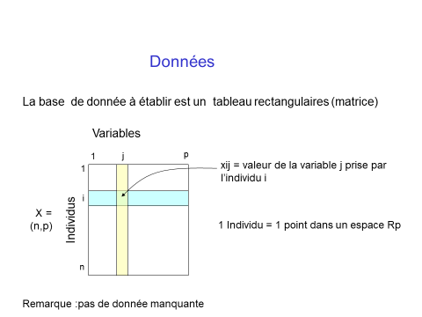

Slide 25
Exemple :
Nous étudions les masses de différentes parties d'un groupe de 23 bovins constitué de 12 charolais (1 à 12) et 11 zébus (13 à 23).
Les variables sont :
poids vif.
poids de la carcasse.
poids de la viande de première qualité.
poids de la viande totale.
poids du gras.
poids des os.
Questions : Individus? Variables? ( n , p) ?

Slide 26
Data quantitative
Indv | Var1 | Var2 | Var3 | Var4 | Var5 | Var6
Ind1 | 0 | 0 | 0 | 0 | 0 | -1,327
Ind2 | 0,5 | 0,56 | -0,17 | -0,04 | -0,13 | -0,895
Ind3 | 1,061 | 1,02 | -0,15 | -0,05 | -0,1 | -0,297
Ind4 | 0,598 | 0,71 | 0,23 | 0,41 | -0,2 | -0,862
Ind5 | 0,35 | 0,86 | 0,23 | 0,44 | -0,17 | -0,31
Ind6 | 0,474 | -0,57 | 0,66 | 0,51 | 0,19 | -0,819
Ind7 | 0,704 | -0,55 | 0,5 | 0,32 | 0,2 | -0,835
Ind8 | 0,525 | -0,65 | 0,42 | 0,31 | 0,13 | -0,159
Ind9 | 2,364 | 1,05 | 0,43 | 0,31 | 0,16 | -0,093
Ind10 | 0,816 | -0,64 | 0,31 | 0,41 | -0,07 | -0,814
Ind11 | 0,289 | -1,23 | -0,66 | 0,02 | -0,68 | -0,439
Ind12 | 0,224 | -0,67 | -0,37 | 0,29 | -0,64 | -1,587
Ind13 | 0,816 | 0,18 | -0,83 | 0,1 | -0,92 | -0,635
Ind14 | 0,57 | -1,03 | 0 | 0 | 0 | -1,329

Slide 27
Tableaux Généraux ( approche univariée)
Données brutes = Var1 = { x₁, ……., x_{n} }
Données groupées = Var1 = { (x₁; n₁), (x₂; n₂), ….., (x_{k}; n_{k}) } = (x_{i}; n_{i}) _{i=1, 2,…., k} où
{ x₁, …...., x_{n} } : valeurs observées de la variable (les modalités)
{ x₁.., x_{k} } : valeurs distinctes observées de la variable
n_{i} = effectif (fréquence absolue) observé pour la modalité x_{i}; i = 1,…,k
n = n₁ + …+ n_{k} = effectif total
Les éléments clés:
Effectifs (N,ni)
Fréquence fi d’un caractère
Moyenne des valeurs d’un caractère ( variable),
Mode d’un caractère
Médiane des valeurs d’un caractère

Slide 28
Exemple
valeur mesurée du caractère
Nombre de puces prélevés sur 15 jours successifs sur le même bétail
(1-1-2-5-7-7-7-10-11-13-13-2-5-11-10)
Effectif N,
Effectif ni
Frequence fi
Moyenne des valeurs du caractère
Mode
Mediane

Slide 29
FREQUENCE
Il arrive qu’on souhaite comparer 2 séries statistiques d’effectifs totaux différent,(distrib. d’une population rurale sur deux zones: très pauvre, pauvre, moyennement aisée, aisée).
Remarque/
- la comparaison des deux séries brutes n’est pas très instructive.
la comparaison utile se fait mieux sur les frequences de ces différentes catégories dans la population.

Slide 30
 | T.P. | P. | M. | M. A | A.
ni | 180 000 | 90 000 | 50 000 | 45 000 | 5 000
fi | 0,487 | 0,243 | 0,135 | 0,122 | 0,013
Effectif total: n = n₁ + n₂ + n₃ + n₄ + n₅ = 370. 000
Fréquence: f i = ni/ n ( f₁ + f₂ + f₃ + f₄ + f₅ = 1)
Très pauvre: 48,7 %
Pauvre : 24,3 %
Moyen : 13,5 %
Moyennement Aisé : 12,2 %
…………………….

Slide 31
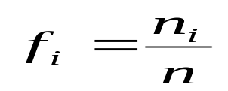
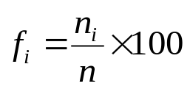
f_{i} est la fréquence (relative) de la modalité x_{i} = la proportion (pourcentage) des individus possédant la modalité x_{i} :
ou, en pourcentage,
Remarque :
f₁ + ….+ f_{k} = 1 (ou, en pourcentage, f₁ + …+ f_{k} = 100% ).

Slide 32
Effectif cumulé (croissant ou décroissant).
L’effectif cumulé correspondant à une modalité Xi est la somme de l’effectif correspondant à cette classe ni et des effectifs des classes précédentes.
Remarque: l’effectif cumulé de la dernière modalité est donc égal à l’effectif total.
Exemple:
Note h | 1 | 2 | 3 | 4 | 5 | 6 | 7 | 8 | 9 | 10
Nb d’élèves ayant obtenu la note | 4 | 2 | 2 | 1 | 0 | 5 | 2 | 6 | 4 | 2
Nb d’elèves ayant obtenu au + la note h | 4 | 6 | 8 | 9 | 9 | 14 | 16 | 22 | 26 | 28
Remarque : de la même manière on présente aussi un tableau des Fréquences cumulés.

Slide 33
Partant d’une données groupées : {(x₁; n₁); (x₂; n₂),…., (x_{k}; n_{k})}
Fréquences cumulées croissantes
F₁ = f₁
F₂ = f₁ + f₂
...
F_{i} = f₁ + …+ f_{i}
...
F_{k} = f₁ +…. + f_{k} = 1

Slide 34
En résumé
Des tableaux :
Effectifs, effectifs cumulés croissants, effectifs cumulés décroissants,
Fréquences, fréquences cumulées croissantes, fréquences
.
Des graphiques :
Diagramme en bâtons (hauteurs proportionnelles aux
effectifs/fréquences), histogramme (aires proportionnelles aux effectifs/fréquences),
polygone des fréquences cumulées.

Slide 35
Exemples de données numériques
Classe | Effectif | Effectif cumulé | Fréquence | Fréquence cumulée
< 44 | 0 | 0 | 0.00
[ 44 , 49 [ | 1 | 1 | 0.01
[ 49 , 54 [ | 1 | 2 | 0.01
[ 54 , 59 [ | 5 | 7 | 0.03
[ 59 , 64 [ | 7 | 14 | 0.04
[ 64 , 69 [ | 9 | 23 | 0.05
[ 69 , 74 [ | 17 | 40 | 0.10
[ 74 , 79 [ | 25 | 65 | 0.15
[ 79 , 84 [ | 29 | 94 | 0.18
[ 84 , 89 [ | 19 | 113 | 0.12
[ 89 , 94 [ | 10 | 123 | 0.06
[ 94 , 99 [ | 18 | 141 | 0.11
[ 99 , 104 [ | 9 | 150 | 0.05
[ 104 , 109 [ | 6 | 156 | 0.04
[ 109 , 114 [ | 1 | 157 | 0.01
[ 114 , 119 [ | 4 | 161 | 0.02
[ 119 , 124 [ | 0 | 161 | 0.00
[ 124 , 129 [ | 1 | 162 | 0.01
[ 129 , 134 [ | 1 | 163 | 0.01
>134 | 1 | 164 | 0.01

Slide 36
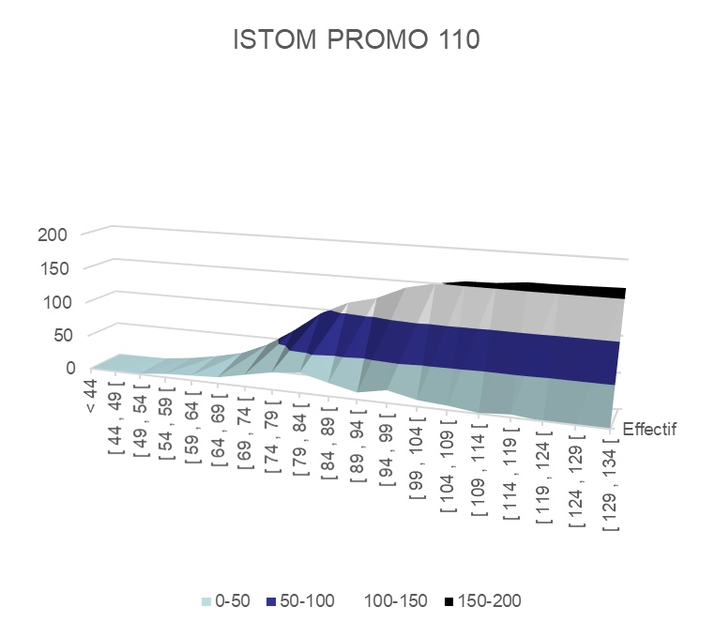
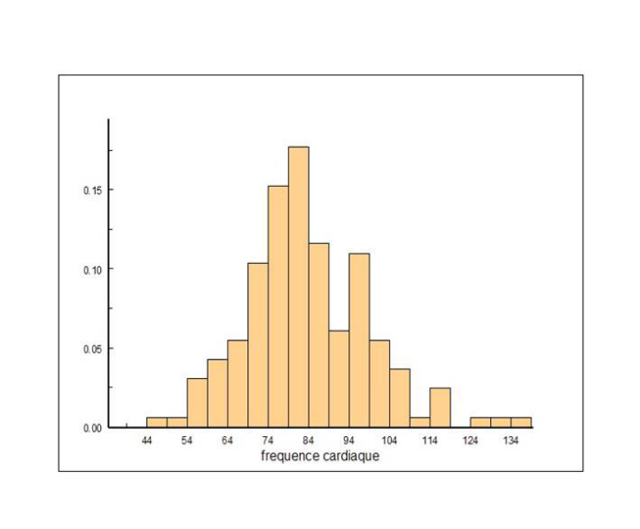
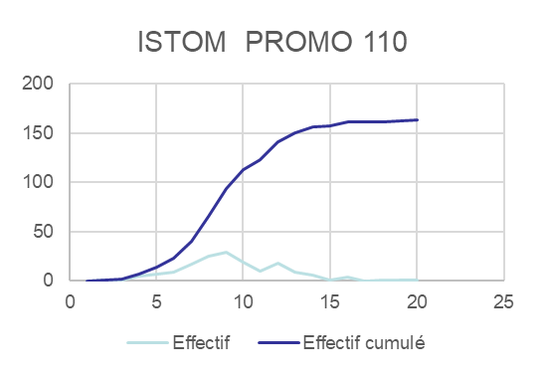
Graphique.s….

Slide 37
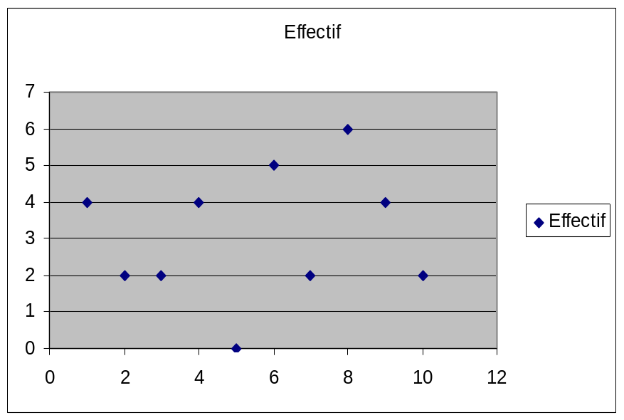
Nuage des points
n = f(h)
Note h | 1 | 2 | 3 | 4 | 5 | 6 | 7 | 8 | 9 | 10
effectif | 4 | 2 | 2 | 4 | 0 | 5 | 2 | 6 | 4 | 2

Slide 38
Echelles : régulière et non-régulière
Echelle sémi-logarithmique: proposée dans le cas d’une croissance expo des effectifs.
Exemple:
Comment çà marche?
Les points marqués sont à une distance de l’origine égale au logarithme de la valeur marquée : le point 2 est à la distance log2…
D’où: le point 1 est en 0
le point 10 en 1
le point 100 en 2 ….
La construction se fait ( souvent avec un papier semi-logarithmique)
Exercice: Reproduire ce tableau à l’echelle semi-Log,,,
Variable | 1 | 2 | 3 | 4 | 5 | 6
effectif | 1 | 10 | 100 | 1 000 | 10 000 | 100 000

Slide 39
E. Ordinaire
( croissance constante positive)
E. sémi-logarithmique (croissance constante positive)

Slide 40
E. Ordinaire
Taux de croissance constant +
E. sémi-logarithmique
Taux de croissance constant +

Slide 41
Distributions usuelles
(d’ajustement)
L’usage montre qu’on retrouve souvent des séries statistiques qui se laissent décrire par des formules mathématiques simples.
1- Distribution statistique binomiale:
Son origine historique est la description des résultats possibles d’une série de jeux de « pile ou face ».
Plus généralement considérons une série d’expériences indépendantes ( chacune ayant une chance p de succès ou q= 1-p d’échec).
Notons S le succès et E l’échec

Slide 42
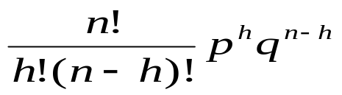
Une suite de 2 épreuves peut trouver les cas suivants:
SS SE ES EE
Avec les probabilités:
p² pq qp q²
Soit autrement formulé : « 1 fois 2 succès » OU « 2 fois 1 succès » OU « 1 fois 2 échecs » = ( 1.p² + 2.pq + 1.q²)= (p +q )²
qui s’appelle Formule du Binôme.
On peut étendre le même raisonnement dans une succession de 3 , 4, …, n épreuves pour établir un « compteur de succès » de 0 à n avec des fréquences qui sont justement les termes de la formule du Binôme en développant ( p +q ) ^{n}
La fréquence correspondant à h succès est alors égale à

Slide 43
En résumé:
-Une distribution statistique est appelée binomiale de paramètre n et p si elle prend les valeurs discrètes de 0 à n. La fréquence de la modalité h est donnée par
La représentation graphique est très caractéristique: Au fur et à mesure que n ( taille de l’échantillon) augmente la forme des histogramme se rapproche de l’allure d’une courbe en cloche ( Courbe de Gauss à voir en 2 ème année)
Les valeurs sont données par une table suivant les valeurs de n et p.

Slide 44
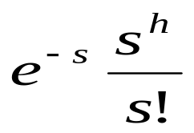
2- Distribution statistique de Poisson
Approximation d’une DB pour les petites p et n grand.
( les caractères rares ).
La distribution de Poisson ne comporte qu’un seul paramètre s ( à préciser après la 3 ème séance). Elle prend toute les valeurs entières.
La fréquence correspondant à la valeur h est égale à

Slide 45
Indice de Gini
L’Indice de Gini est une mesure du degré de répartition des revenus dans une société donnée. Il est développé par Corrado Gini.
L’Indice de Gini est un nombre variant entre 0 et 1, où:
« 0 signifie une égalité parfaite »
(tout le monde a le même revenu) et 1 le cas d’inégalité de répartition.
L’indice de Gini se calcule avec la courbe de Lorenz qui associe à
chaque part de la population ordonnée par revenu croissant, la part que
représente ses revenus.

Slide 46
Courbe de Lorenz
Utilisation: répartition des revenus ou des patrimoines
Comment la construire:
abscisse: proportion cumulée d’individus classés par ordre de patrimoines croissants.
Ordonnée: proportion de revenu global que se partage les individus.
Comment la lire:
Dans une répartition parfaite, une proportion p de la population se partage la même proportion de revenu ( droite d’équirépartition).
D’une manière générale la courbe est toujours en dessous de la droite d’équirépartition ( les p% les moins riches se partagent moins de p%¨de la richesse totale.
A
B

Slide 47
Gini estime l'inégalité par l'écart à la courbe de Lorenz .
C'est le rapport de la surface A qui sépare la courbe de Lorenz de la situation étudiée (en gras) et du triangle de surface A+B.
I_{G} = A /A+B = A/1/2 = 2A = 2(A+B-B) = 2(A+B) - 2B = 1 - 2B

Slide 48
Commentaire final
Les pays les plus égalitaires ont un Indice de Gini de l'ordre de 0,2 (
Norvège, Danemark, Suède, Japon, République Tchèque..).
Les pays les plus inégalitaires ont un Indice de Gini Supérieur ou égal à 0,6
Brésil, Guatemala, Honduras...
En France, l’indice de Gini est stable il est égal à 0,29 ( in- BFM-6 mars-2019)
Actuellement, la Chine est en train de devenir un des pays le plus inégalitaire au monde avec un indice de Gini égal à 0.61 en 2010 .
(Centre d'enquête et de recherche sur les revenus des ménages, institut dépendant de la banque centrale chinoise).

Slide 49
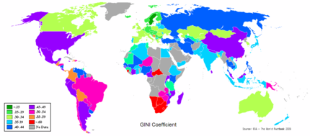
Carte mondiale de l’Indice Gini

